Slide 1

KỸ THUẬT LẬP TRÌNH
Đề tài:
Xây dựng bộ thư viện xấp xỉ các cấu trúc hình học đơn giản từ tập dữ liệu điểm có nhiễu
Danh sách thành viên:
1. Nguyễn Văn Dũng MSSV:
2. Phan Đăng Nam MSSV: 20162845
3. Trần Thu Phương MSSV:

Slide 2
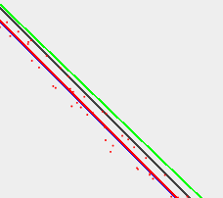
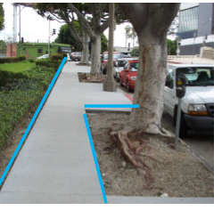
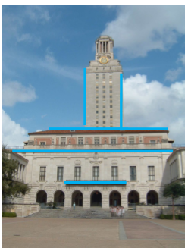
Phân tích đề tài
I. Mục tiêu
1. Xây dựng 1 phần mềm có chức năng thực hiện xấp xỉ bộ dữ liệu điểm thành đường hình học cơ bản, gồm đường thẳng, đường tròn, elipse.
2. Sau đó phát triển phần mềm, xây dựng thêm chức năng xấp xỉ bộ dữ liệu điểm thành các khối hình học phức tạp hơn, phát triển chức năng phân vùng ảnh.

Slide 3
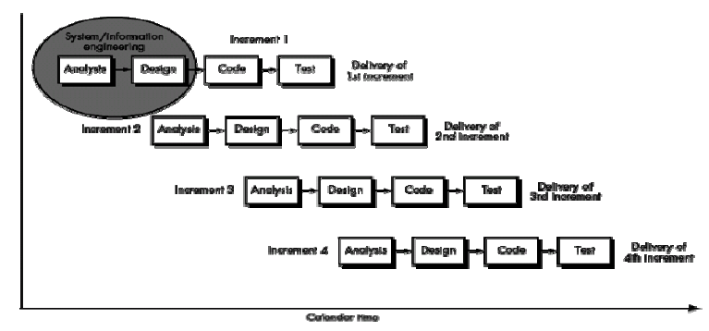
II. Cách tiếp cận
Cách tiếp cận : imcremental ( mô hình tăng dần )

Slide 4
III. Vấn đề khi thực hiện
1. Chưa thể hiểu rõ về các thuật toán cần xử lí
Vì vậy, mất khá nhiều thời gian trong việc tìm hiểu về các thuật toán như least mean squares, ransac, hough.
2. Chưa xử dụng thành thạo các framework, gặp 1 số vấn đề khi sử dụng framework để tạo ra ứng dụng

Slide 5
Xây dựng và quản lí project
I. Phân chia công việc
1. Tìm hiểu thuật toán : Dũng + Phương
+ Least mean squares
+ Ransac
+ Hough tranform
2. Tìm hiểu các framework cần sử dụng, cấu trúc source code : Nam
+ Swing
+ jUnit
+ Subversion : cả 3 thành viên tìm hiểu
3. Tạo logo cho ứng dụng : Phương

Slide 6
II. Các công cụ và thư viện sử dụng
1. Swing : Tạo giao diện cho ứng dụng
2. jUnit : Hỗ trợ run test case ( kiếm thử )
3. Subversion : Công cụ quản lí project

Slide 7
Cấu trúc source code của project
TỔNG QUAN
Ngôn ngữ sử dụng : java ( jdk 8 )
Source code được chia ra làm 9 module chính, gồm
+ 3 module thiết kế màn hình : SSD01_MainScreen, SSD02_FittingSetPoint, SSD03_PartitionImage
+ 2 module có chức năng làm bộ lọc dữ liệu : HHD1_MedianFilter, HHD02_MeanFilter
+ 1 module để sinh tập dữ liệu điểm : SSD04_CreateSetPoint
+ 3 module tương ứng với 3 thuật toán xử lí : SSD05_LineFitting, SSD06_ElipseFitting, SSD07_CircleFitting

Slide 8
Ngoài ra, gồm các module phụ ( mỗi module tương ứng với 1 class )
+ vẽ đường thẳng
+ vẽ elipse
+ vẽ đường tròn
+ các class controller dùng để điều khiển các thao tác của người dùng
Với mỗi module, tạo ra 1 lớp test để thực hiện kiểm thử chương trình ( sử dụng jUnit )

Slide 9
CHI TIẾT LẬP TRÌNH
Dựa theo mô hình MVC để lập trình cho phần mềm.
Project gồm các package và class sau :
+ view
- SSD01_MainScreen
- SSD02_FittingGeometry
- SSD03_PartitionImage
- DrawLine
- DrawCircle
- DrawElipse
- DrawListPoint

Slide 10
+ entity
- Point2D : biểu diễn điểm 2D theo tọa độ x và y
+ dao
- SSD04_CreateSetPoint : tạo bộ dữ liệu điểm
+ logic
- SSD05_LineFitting : xấp xỉ đường thẳng
- SSD06_ElipseFitting : xấp xỉ đường elipse
- SSD07_CircleFitting : xấp xỉ đường tròn
+ controller
- MainController : điều hướng màn hình cho chức năng SSD01_MainScreen
- FittingController : điều hướng màn hình cho chức năng SSD02_FittingGeometry
- PartitionController : điều hướng màn hình cho chức năng SSD03_PartitionImage

Slide 11
+ utility
- CommonConst : chứa các hằng, biến tĩnh sử dụng trong khi code
+ test : chứa các class thực hiện kiểm thử

Slide 12
KẾT QUẢ
1. Tiến độ công việc
So với mục tiêu đề ra, tính tới thời điểm hiện tại
+ Hoàn thành : Các chức năng xấp xỉ bộ dữ liệu điểm cho đường thẳng, đường tròn, elipse bằng cả 3 phương pháp least mean squares, ransac, hough transform
+ Chưa hoàn thành :
- thuật toán hough cho đường tròn và elipse trả về kết quả không phù hợp với thực tế, lỗi khi cài đặt logic cho thuật toán
- chưa phát triển chức năng xấp xỉ các khối hình học phức tạp
- chưa phát triển chức năng phân vùng ảnh
➔ Đánh giá hoàn thành : 60% ( ??? )

Slide 13
2. Bình luận kết quả
Do thời gian không đủ và còn thiếu nhiều kinh nghiệm, nhưng 60% công việc do sự cố gắng của tất cả các thành viên trong nhóm, tự thấy đó là 1 kết quả xứng đáng

Slide 14
3. Kinh nghiệm thu được
A. Kinh nghiệm trong việc xây dựng và phát triển phần mềm
B. Kinh nghiệm khi làm việc theo nhóm
C. Kinh nghiệm lập trình khi sử dụng java, swing, jUnit, svn
D. Học được cách giải quyết khi gặp phải vấn đề

Slide 15
KẾT LUẬN
???
Đây là môn học rất hay và có nhiều ý nghĩa, em rất thích học môn này
:D :D
Trong thời gian tới, cả nhóm sẽ cố gắng tìm hiểu về xử lí ảnh để có thể phát triển chức năng phân vùng ảnh cho phần mềm

